Slide 1
专题十 动物生命活动的调节
考点二十八 神经调节

Slide 2
考法二 反射与反射弧
考法三 兴奋在神经纤维上的传导和在神经元之间
的传递
考法四 神经系统的分级调节
必备知识
整体提升

Slide 3

考法二 反射与反射弧
分考点讲解
1．反射弧结构组成及成分判断
(1)根据脊髓灰质内突触结构判断：图中D部位中“ ”为上一个神经元轴突末端的分支，“ ”为下一个神经元的细胞体(若此部分为“ ”，则为下一个神经元的树突)。
(2)根据是否具有神经节判断：有神经节(图中C结构)的是传入神经，即B为传入神经。
(3)根据脊髓灰质结构判断：与前角(膨大部分)相连的为传出神经，与后角(狭窄部分)相连的为传入神经
(4)切断实验法：若切断某一神经，刺激外周段(远离中枢的位置)，肌肉不收缩(也无其他效应)，而刺激向中段(近中枢的位置)，肌肉收缩(或有其他效应)，则切断的为传入神经，反之则为传出神经。

Slide 4
考法二 反射与反射弧
分考点讲解
2．破坏反射弧中相关结构对反射弧功能的影响
结构 | 结构特点 | 功能 | 结构破坏对 功能的影响
感受器 | 感觉神经末梢的特殊结构 | 将内、外刺激的信息转变为神经的兴奋 | 既无感觉又无效应
传入神经 | 感觉神经元的一部分 | 将兴奋由感受器传至神经中枢 | 既无感觉又无效应
神经中枢 | 调节某一特定生理功能的神经元群 | 对传入的兴奋进行分析与综合 | 既无感觉又无效应
传出神经 | 运动神经元的一部分 | 将兴奋由神经中枢传至效应器 | 有感觉、无效应
效应器 | 传出神经末梢和它所支配的肌肉或腺体等 | 对内、外刺激作出应答反应 | 有感觉、无效应

Slide 5
考法二 反射与反射弧
分考点讲解
2 [全国Ⅰ2019·4，6分]动物受到惊吓刺激时，兴奋经过反射弧中的传出神经作用于肾上腺髓质，使其分泌肾上腺素；兴奋还通过传出神经作用于心脏。下列相关叙述错误的是( )
A．兴奋是以电信号的形式在神经纤维上传导的
B．惊吓刺激可以作用于视觉、听觉或触觉感受器
C．神经系统可直接调节、也可通过内分泌活动间接调节心脏活动
D．肾上腺素分泌增加会使动物警觉性提高、呼吸频率减慢、心率减慢
【答案】D
【解析】本题主要考查神经调节中兴奋的传导、反射弧的组成，以及肾上腺素的作用。兴奋在神经纤维上是以电信号的形式传导的，A正确；惊吓刺激可以是画面、声音、触感，因此惊吓刺激可以作用于视觉、听觉或触觉感受器，B正确；神经系统可以通过反射弧直接调节心脏活动，也可以通过调节内分泌活动(如肾上腺素的分泌)间接调节心脏活动，C正确；肾上腺素能够促进神经系统兴奋，使动物警觉性提高，呼吸频率和心率变快，D错误。

Slide 6
强化模拟
限时训练

Slide 7

题型二 反射与反射弧
4．图中c为肌肉，②为神经末梢与肌肉的接触部位，类似于突触，称为“神经—肌肉接头”，下列说法正确的是( )
A．图中有3个神经元，肌肉既是感受器也是效应器
B．a为传入神经，人体内兴奋在a上双向传导
C．刺激b，肌肉收缩，完成反射
D．②处能完成电信号—化学信号的转化

Slide 8
题型二 反射与反射弧
【答案】A
【解析】通过细胞体的数量可以判断题图中有3个神经元，由神经节的位置可判断，a为传入神经，因此肌肉c既是感受器也是效应器，A正确；人体内，兴奋在神经纤维上的传导是单向的，B错误；完成反射需要经过完整的反射弧，刺激b发生的肌肉收缩未经过完整的反射弧，不属于反射，C错误；分析题干信息可知，②类似于突触，因此②处能完成电信号—化学信号—电信号的转化，D错误。

Slide 9
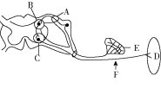
题型二 反射与反射弧
5．反射是机体在神经系统参与下，对内、外环境变化作出的规律性应答。如图所示为某反射活动的反射弧，相关叙述正确的是( )
A．反射弧的五个组成部分都能接受刺激并产生兴奋
B．该图可代表缩手反射和膝跳反射的反射弧
C．若切断A处，刺激F处，D仍能完成反射活动
D．在该反射活动中，B和C所产生的神经递质相同

Slide 10
题型二 反射与反射弧
【答案】A
【解析】反射弧的五个组成部分都能接受刺激并产生兴奋，A正确；膝跳反射的反射弧由两个神经元组成，与题图不符，B错误；反射弧的五个组成部分均完整才能完成反射活动，C错误；B和C属于两个不同的突触，突触前膜可释放兴奋性或抑制性神经递质，故B和C所产生的神经递质不一定相同，D错误。

Slide 11

考法三 兴奋在神经纤维上的传导和在神经元之间的传递
分考点讲解
1．受刺激部位神经细胞膜内电位变化曲线分析
(假定细胞膜外为零电位)
区段 | 电位 | K＋、Na＋运输方向及方式
a段(极化状态) | 静息电位(外正内负) | K＋通道开放，K＋外流，其跨膜运输方式为协助扩散
ab段(去极化) | 动作电位形成的过程 | Na＋通道开放，Na＋内流，其跨膜运输方式为协助扩散
bc段(反极化) | 动作电位(外负内正) | Na＋通道继续开放，Na＋继续内流
cd段(复极化) | 静息电位恢复过程 | K＋通道开放，K＋外流，其跨膜运输方式为协助扩散
de段 | 静息电位恢复后 | Na＋－ K＋泵活动增强，将内流的Na＋排出，同时将透出膜外的K＋重新转运至膜内

Slide 12
考法三 兴奋在神经纤维上的传导和在神经元之间的传递
分考点讲解
(1)Na＋和K＋运输方式区分：
①协助扩散：静息电位产生过程中K＋外流、动作电位产生过程中Na＋内流，都是借助离子通道，不需要消耗ATP；
②主动运输：借助于钠钾泵的运输过程。
(2)膜外K＋浓度影响静息电位峰值，Na＋浓度影响动作电位峰值。

Slide 13

考法三 兴奋在神经纤维上的传导和在神经元之间的传递
分考点讲解
2．兴奋传导的特点及电流计指针偏转问题分析
(1)在神经纤维上
①测某一位点的静息电位和动作电位：电流计一端在膜外，一端在膜内(同一点)。
a．未受刺激时：测静息电位，电流计指针向右侧偏转(如图甲)。
b．受到刺激时：测动作电位，电流计指针向左侧偏转一次(如图乙)。
甲 乙

Slide 14
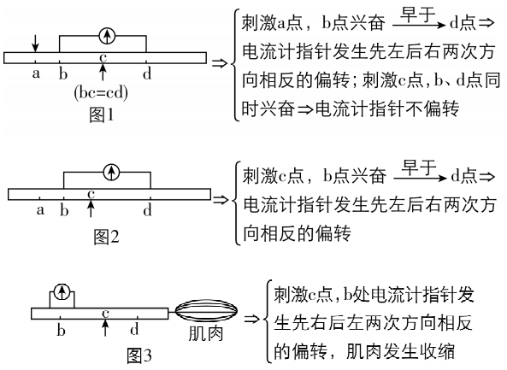
考法三 兴奋在神经纤维上的传导和在神经元之间的传递
分考点讲解
②在神经纤维上兴奋传导与电流计指针偏转问题：电流计两电极均在膜外。

Slide 15
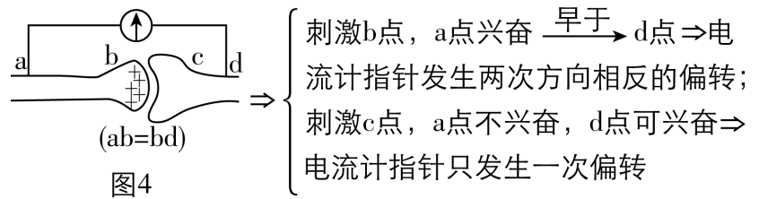
考法三 兴奋在神经纤维上的传导和在神经元之间的传递
分考点讲解
③在神经元之间兴奋传递与电流计指针偏转问题

Slide 16
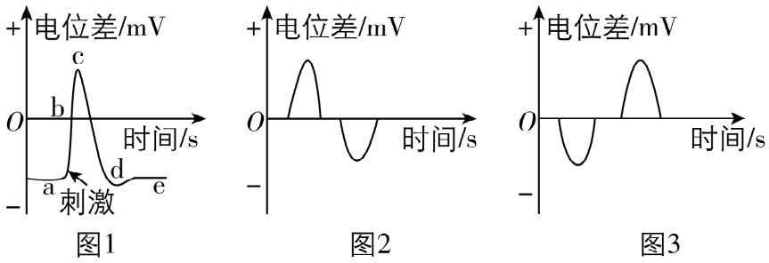
考法三 兴奋在神经纤维上的传导和在神经元之间的传递
分考点讲解
(2)关于膜电位测量的相关曲线分析
电流计两电极分别置于神经纤维膜的内侧和外侧，刺激任何一侧，会形成一个波峰，如图1所示，电流计两电极均置于神经纤维膜的外侧(或内侧)，刺激任何一端，会形成方向相反的两个波峰，如图2、图3所示，图2和图3的判断可根据题中的提示得出。

Slide 17
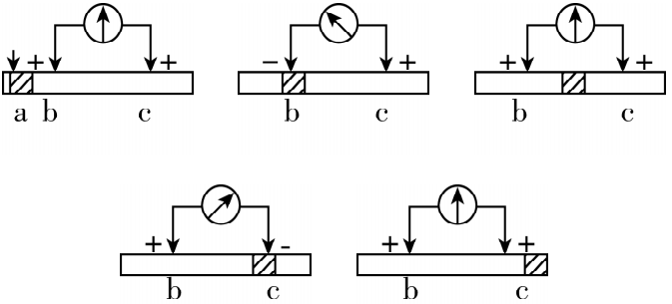
考法三 兴奋在神经纤维上的传导和在神经元之间的传递
分考点讲解
(3)兴奋传导与电流计指针偏转问题分析
下图为a点受到刺激产生动作电位“ ”，动作电位沿神经纤维传导依次通过“a→b→c→右侧”时，灵敏电流计的指针变化过程图：

Slide 18
考法三 兴奋在神经纤维上的传导和在神经元之间的传递
分考点讲解
3．兴奋经过突触的传递及异常情况分析
(1)突触的常见类型
①从结构上分：轴突—胞体型、轴突—树突型等。
②从功能上分：突触有兴奋性突触和抑制性突触，兴奋性突触使突触后膜产生兴奋，抑制性突触使突触后膜产生抑制。突触的兴奋或抑制，不仅取决于神经递质的种类，还取决于其受体的类型。
突触、突触小体和突触小泡的关系：突触由突触前膜、突触间隙和突触后膜组成；突触小体是由包括突触前膜部分的神经元轴突末梢膨大形成的；突触小泡存在于突触小体内，贮存有神经递质。

Slide 19
考法三 兴奋在神经纤维上的传导和在神经元之间的传递
分考点讲解
(2)有关神经递质的分析
①种类：兴奋性的神经递质(如乙酰胆碱)和抑制性的神经递质(如甘氨酸、去甲肾上腺素)，常见的神经递质还包括多巴胺、肾上腺素、5－羟色胺等。
②释放方式：主要以胞吐方式释放到突触间隙，体现了细胞膜的流动性。
③作用原理：与突触后膜上特异性受体结合，引起下一个神经元兴奋或抑制。发生效应后，被迅速降解或回收进细胞，为下一次兴奋或抑制做好准备。

Slide 20
考法三 兴奋在神经纤维上的传导和在神经元之间的传递
分考点讲解
(3)药物等对兴奋传递的影响
药物或有毒、有害物质作用于突触，使神经冲动的传递出现异常。
①药物或有毒、有害物质阻断神经递质的合成或释放。
②药物或有毒、有害物质使神经递质失活。
③突触后膜上受体位置被某种药物或有毒、有害物质占据，使神经递质不能和后膜上的受体结合，突触后膜不会产生电位变化，阻断信息传递。
④药物或有毒、有害物质使分解神经递质的酶失活，则突触后膜会持续兴奋或抑制。

Slide 21
考法三 兴奋在神经纤维上的传导和在神经元之间的传递
分考点讲解
4．有关兴奋传导特点的实验验证
(1)验证兴奋在神经纤维上的传导
①实验设计：如图甲，电刺激b处，同时测量a、c处的电位有无变化。
甲
②结果分析：若a、c处电位均改变，说明兴奋在神经纤维上的传导是双向的；若c处有电位变化，而a处无电位变化，则说明兴奋在神经纤维上的传导是单向的。

Slide 22
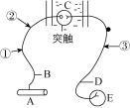
考法三 兴奋在神经纤维上的传导和在神经元之间的传递
分考点讲解
可简记为“刺激中间看两边”。
(2)验证兴奋在神经元之间的传递
①实验设计：如图乙，先电刺激①处，测量③处的电位变化；再电刺激③处，测量①处的电位变化。
乙
②结果分析：若两次实验的测量部位均发生电位变化，说明兴奋在神经元间的传递是双向的；若只有一处电位改变，则说明兴奋在神经元间的传递是单向的。
可简记为“刺激左边看右边，刺激右边看左边”。

Slide 23
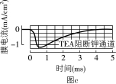
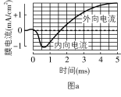
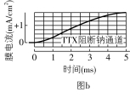
考法三 兴奋在神经纤维上的传导和在神经元之间的传递
分考点讲解
3 [湖南2021·11，2分]研究人员利用电压钳技术改变枪乌贼神经纤维膜电位，记录离子进出细胞引发的膜电流变化，结果如图所示，图a为对照组，图b和图c分别为通道阻断剂TTX、TEA处理组。下列叙述正确的是( )
A．TEA处理后，只有内向电流存在
B．外向电流由Na＋通道所介导
C．TTX处理后，外向电流消失
D．内向电流结束后，神经纤维膜内Na＋浓度高于膜外

Slide 24
考法三 兴奋在神经纤维上的传导和在神经元之间的传递
分考点讲解
【答案】A
【解析】分析曲线图c可知，用TEA处理细胞后，阻断钾通道，抑制K＋外流，再由图a可知，此时只存在内向电流，A正确；分析曲线图b可知，用TTX处理细胞后，阻断钠通道，抑制Na＋内流，膜电流表现为只有外向电流，说明外向电流不是由Na＋通道所介导的，B、C错误；综上分析可知，内向电流可由Na＋内流引起，其运输方式为协助扩散，因此内向电流结束后，膜内Na＋浓度仍低于膜外，D错误。

Slide 25
强化模拟
限时训练

Slide 26
题型三 兴奋在神经纤维上的传导和在神经元之间的传递
6．下列有关神经调节的叙述，正确的是( )
A．神经元内的K＋外流是形成静息电位的基础
B．突触后膜能实现电信号→化学信号→电信号的转变
C．只有神经元上才有与神经递质特异性结合的受体
D．神经递质与受体结合后必然引起突触后膜上的Na＋通道开放
【答案】A
【解析】神经元内的K＋外流，形成外正内负的静息电位，A正确；突触后膜能实现化学信号→电信号的转变，B错误；与神经元连接的肌肉、腺体上均有能与神经递质特异性结合的受体，C错误；兴奋性神经递质与受体结合后，可引起突触后膜上的Na＋通道开放，从而使突触后神经元兴奋，而抑制性神经递质与受体结合后，可引起突触后膜上的Cl－通道开放，从而抑制突触后神经元的兴奋，D错误。

Slide 27
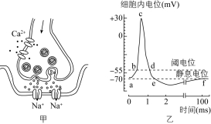
题型三 兴奋在神经纤维上的传导和在神经元之间的传递
7．[安徽桐城2022届开学考]如图甲为突触结构，图乙为神经纤维上受刺激时产生电位变化的示意图。据图分析并回答下列问题：
(1)图甲中，当兴奋传至神经末梢时，细胞膜上Ca^{2＋}经钙离子通道以________方式内流，促进神经递质的释放，作用于突触后膜；该神经递质是____________(填“兴奋性”或“抑制性”)神经递质，判断的依据是________________________________________________________________________。
(2)兴奋在图示神经元间只能单向传递，其原因是________________________________________________________________________。

Slide 28
题型三 兴奋在神经纤维上的传导和在神经元之间的传递
(3)图乙中静息电位为－70 mV，是将细胞膜____________(填“内侧”或“外侧”)电位值定义为0 mV；c点动作电位的峰值主要与____________________有关；b点和d点时神经纤维上主要离子的进出情况依次是________________________________________________________________________。
【答案】
(1)协助扩散 兴奋性 突触后膜Na＋内流
(2)神经递质只能由突触前膜释放，作用于突触后膜
(3)外侧 神经细胞内外Na＋浓度差 Na＋内流、K＋外流(或Na＋进入细胞、K＋排出细胞)

Slide 29
题型三 兴奋在神经纤维上的传导和在神经元之间的传递
【解析】(1)当兴奋传至神经末梢时会引起细胞膜上Ca^{2＋}通道打开，并使Ca^{2＋}内流，其方式是协助扩散；该神经递质与突触后膜上的受体结合后，导致突触后膜Na＋内流，产生动作电位，所以该神经递质是兴奋性神经递质。
(2)由于神经递质只能由突触前膜释放，作用于突触后膜，所以兴奋在神经元间只能单向传递。
(3)由于神经元处于静息状态时是外正内负的电位，所以静息电位为－70 mV，是将细胞膜外侧电位值定义为0 mV；动作电位的产生是由Na＋内流引起的，Na＋进入细胞的方式为协助扩散，所以动作电位的峰值与神经细胞内外Na＋浓度差有关；b点处于产生动作电位的过程中，此时Na＋内流，而d点处于恢复静息电位的过程中，所以此时K＋外流。

Slide 30
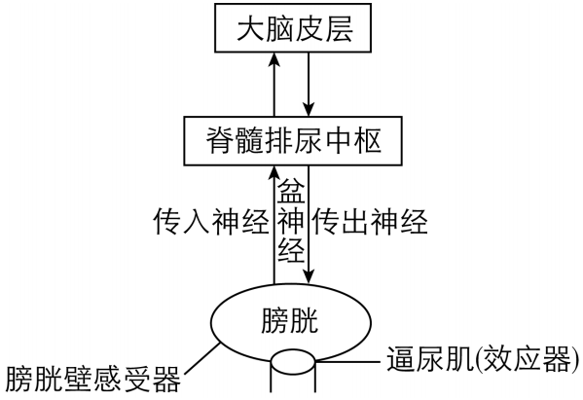
考法四 神经系统的分级调节
分考点讲解
(1)神经系统对内脏活动的调节与它对躯体运动的调节相似，也是通过反射进行的。大脑皮层是许多低级中枢的高级调节者，所以自主神经系统并不完全自主。
(2)成人大脑发育完善，可以有意识地依靠大脑控制脊髓的排尿中枢以确定是否排尿。

Slide 31
考法四 神经系统的分级调节
分考点讲解
4 [全国Ⅰ2019·30，8分]人的排尿是一种反射活动。回答下列问题。
(1)膀胱中的感受器受到刺激后会产生兴奋。兴奋从一个神经元到另一个神经元的传递是单向的，其原因是________________________________________________________________________。
(2)排尿过程的调节属于神经调节，神经调节的基本方式是反射。排尿反射的初级中枢位于________。成年人可以有意识地控制排尿，说明排尿反射也受高级中枢控制，该高级中枢位于________________。
(3)排尿过程中，尿液还会刺激尿道上的____________，从而加强排尿中枢的活动，促进排尿。
【答案】(1)神经递质由突触前膜释放，作用于突触后膜 (2)脊髓 大脑皮层 (3)感受器
【解析】(1)两个相邻的神经元之间可形成突触，由于神经递质只能由突触前膜释放，作用于突触后膜，因此兴奋在神经元之间是单向传递的。(2)排尿反射是非条件反射，初级中枢在脊髓。而低级中枢的活动在一定程度上受高级中枢大脑皮层的控制。(3)感受刺激的是感受器，因此排尿过程中，尿液刺激的是尿道上的感受器，从而加强排尿中枢的活动。

Slide 32
强化模拟
限时训练

Slide 33
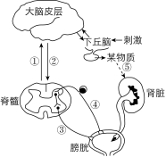
题型四 神经系统的分级调节
8．下图是与人体内尿液形成与排出相关的部分调节简图。图中①②表示大脑皮层与脊髓之间的神经通路，下列说法错误的是( )
A．不同于③，⑤的作用途径为体液运输
B．若损伤①②，则不能产生尿意，能完成排尿反射
C．若损伤②③，则不能产生尿意，不能完成排尿反射
D．若损伤③④，则不能产生尿意，不能完成排尿反射

Slide 34
题型四 神经系统的分级调节
【答案】C
【解析】分析题图可知，①和②表示大脑皮层与脊髓之间的神经通路，③表示传出神经，④表示传入神经，⑤表示抗利尿激素的运输。不同于③，⑤抗利尿激素由下丘脑合成，垂体释放，经体液运输到肾小管、集合管发挥作用，A正确。若损伤①，位于脊髓的低级中枢不能将兴奋传递到大脑皮层的高级中枢，则不能产生尿意，其反射弧是完整的，能完成排尿反射；若损伤②，意味着位于脊髓的低级中枢失去了大脑皮层高级中枢对它的控制，但仍可以产生尿意；若损伤③，反射弧不完整，不能完成排尿反射，B正确，C错误。若损伤④，兴奋不能到达位于脊髓的低级中枢，更无法到达大脑皮层的高级中枢，则既不能产生尿意，也不能完成排尿反射，D正确。

Slide 35
真题演练

Slide 36
神经调节
3．[浙江2022年1月·11，2分]膝反射是一种简单反射，其反射弧为二元反射弧。下列叙述错误的是( )
A．感受器将刺激转换成神经冲动并沿神经纤维单向传导
B．神经肌肉接点的神经冲动传递伴随信号形式的转换
C．突触后膜去极化形成的电位累加至阈值后引起动作电位
D．抑制突触间隙中递质分解的药物可抑制膝反射
【答案】D
【解析】本题考查膝反射的结构和功能。感受器将刺激转换成神经冲动并沿神经纤维单向传导，A正确；神经肌肉接点的神经冲动传递，需要由电信号转换为化学信号，再转变为电信号，即伴随信号形式的转换，B正确；突触后膜去极化形成的电位累加至阈值后引起动作电位，C正确；抑制突触间隙中递质分解的药物可使膝反射持续进行，D错误。

Slide 37
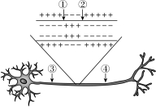
神经调节
11．[浙江2022年6月·24，2分]听到上课铃声，同学们立刻走进教室，这一行为与神经调节有关。该过程中，其中一个神经元的结构及其在某时刻的电位如图所示。
下列关于该过程的叙述，错误的是( )
A．此刻①处Na＋内流，②处K＋外流，且两者均不需要消耗能量
B．①处产生的动作电位沿神经纤维传播时，波幅一直稳定不变
C．②处产生的神经冲动，只能沿着神经纤维向右侧传播出去
D．若将电表的两个电极分别置于③④处，指针会发生偏转

Slide 38
神经调节
【答案】A
【解析】本题考查神经调节。图示神经纤维参与构成一个反射弧，动作电位沿着该神经纤维传导时，兴奋只能从胞体沿轴突传向树突，则此时①处Na＋外流，恢复静息电位，属于主动运输，需要消耗能量，A错误，C正确；动作电位沿神经纤维传导时，其电位变化总是一样的，不会随传导距离的增加而衰减，B正确；神经冲动在图示神经元上传导时，经过④处产生动作电位，若将电表的两个电极分别置于③④处，指针会发生偏转，D正确。

Slide 39

神经调节
12．[浙江2022年1月·30，10分]坐骨神经由多种神经纤维组成，不同神经纤维的兴奋性和传导速率均有差异，多根神经纤维同步兴奋时，其动作电位幅值(即大小变化幅度)可以叠加；单根神经纤维的动作电位存在“全或无”现象。
欲研究神经的电生理特性，请完善实验思路，分析和预测结果(说明：生物信号采集仪能显示记录电极处的电位变化，仪器使用方法不要求；实验中标本需用任氏液浸润)。
(1)实验思路：
①连接坐骨神经与生物信号采集仪等(简图如下，a、b为坐骨神经上相距较远的两个点)。
图1

Slide 40

神经调节
②刺激电极依次施加由弱到强的电刺激，显示屏1上出现第一个动作电位时的刺激强度即阈刺激，记为S_{min}。
③________________________________，当动作电位幅值不再随刺激增强而增大时，刺激强度即为最大刺激，记为S_{max}。
(2)结果预测和分析：
①当刺激强度范围为__________________时，坐骨神经中仅有部分神经纤维发生兴奋。
②实验中，每次施加电刺激的几乎同时，在显示屏上都会出现一次快速的电位变化，称为伪迹，其幅值与电刺激强度成正比，不影响动作电位(见图)。伪迹的幅值可以作为________________的量化指标；伪迹与动作电位起点的时间差，可估测施加刺激到记录点神经纤维膜上______________所需的时间。伪迹是电刺激通过________传导到记录电极上而引发的。
图2

Slide 41
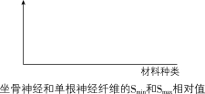
神经调节
③在单根神经纤维上，动作电位不会因传导距离的增加而减小，即具有________性。而上述实验中a、b处的动作电位有明显差异(如图2)，原因是不同神经纤维上动作电位的________不同导致b处电位叠加量减小。
④以坐骨神经和单根神经纤维为材料，分别测得两者的S_{min}和S_{max}。将坐标系补充完整，并用柱形图表示两者的S_{min}和S_{max}相对值。

Slide 42
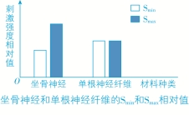
神经调节
12．(1)③在阈刺激的基础上依次施加由弱到强的电刺激
(2)①小于S_{max}且不小于S_{min} ②电刺激强度 Na＋通道开放 任氏液 ③不衰减 传导速率
④
【解析】本题考查兴奋传导实验的相关知识。
(1)据题意可知，本实验要研究神经的电生理特性，坐骨神经由许多种神经纤维组成，在一定范围内改变刺激强度会改变被兴奋的神经纤维根数，它们叠加到一起的动作电位幅度值就会改变，因此在阈刺激的基础上依次施加由弱到强的电刺激，当动作电位幅度不再随刺激增强而增大时，刺激强度即为最大刺激，记为S_{max}。

Slide 43
神经调节
【解析】(2)①电刺激时，显示屏上出现第一个动作电位时的刺激强度即阈刺激，记为S_{min}；当动作电位幅值不再随刺激增强而增大时，刺激强度即为最大刺激，记为S_{max}。因此当刺激强度范围为小于S_{max}且不小于S_{min}时，坐骨神经中仅有部分神经纤维发生兴奋。②实验中，每次施加电刺激的几乎同时，在显示屏上都会出现一次快速的电位变化，称为伪迹，伪迹的幅值可以作为电刺激强度的量化指标。受到刺激时，神经纤维上的Na＋通道开放，会出现动作电位，伪迹与动作电位起点的时间差，可估测施加刺激到记录点神经纤维上Na＋通道开放所需时间。实验中的标本需要任氏液浸润，因此伪迹是电刺激通过任氏液传导到记录电极上而引发的。③在单根神经纤维上，动作电位不会因传导距离的增加而减小，即具有不衰减性。不同神经纤维的兴奋性和传导速率均有差异，上述实验中a、b处的动作电位有明显差异，原因是不同神经纤维上动作电位的传导速率不同，导致b处电位叠加量减小。④坐骨神经由多种神经纤维组成，不同神经纤维的兴奋性和传导速率均有差异，多根神经纤维同步兴奋时，其动作电位幅值可以叠加，单根神经纤维的动作电位存在“全或无”现象。因此坐骨神经的S_{max}大于S_{min}，单根神经纤维的S_{min}和S_{max}相同，如答案图所示。

Slide 44
神经调节
13．[全国乙2022·3，6分]运动神经元与骨骼肌之间的兴奋传递过度会引起肌肉痉挛，严重时会危及生命。下列治疗方法中合理的是( )
A．通过药物加快神经递质经突触前膜释放到突触间隙中
B．通过药物阻止神经递质与突触后膜上特异性受体结合
C．通过药物抑制突触间隙中可降解神经递质的酶的活性
D．通过药物增加突触后膜上神经递质特异性受体的数量

Slide 45
神经调节
【答案】B
【解析】本题考查兴奋在神经元和肌肉细胞之间传递的过程及原理。由题意可知，肌肉痉挛是肌肉细胞持续兴奋的结果，所以缓解肌肉痉挛应阻断兴奋的传递。由于肌肉细胞兴奋是由神经递质与突触后膜上的特异性受体结合导致的，神经递质释放加快有利于增加突触间隙中的神经递质含量，提高了神经递质与突触后膜上特异性受体结合的概率，利于肌肉细胞兴奋，A不符合题意；通过药物阻止神经递质与突触后膜上特异性受体结合，阻断了兴奋传递过程，可用于治疗肌肉痉挛，B符合题意；抑制突触间隙中可降解神经递质的酶的活性，导致神经递质不被灭活，突触间隙中神经递质含量增加，利于肌肉细胞兴奋，C不符合题意；增加突触后膜上神经递质特异性受体的数量，也能提高神经递质与突触后膜上特异性受体结合的概率，利于肌肉细胞兴奋，D不符合题意。

Slide 46
神经调节
14．[湖南2022·4，2分]情绪活动受中枢神经系统释放神经递质调控，常伴随内分泌活动的变化。此外，学习和记忆也与某些神经递质的释放有关。下列叙述错误的是( )
A．剧痛、恐惧时，人表现为警觉性下降，反应迟钝
B．边听课边做笔记依赖神经元的活动及神经元之间的联系
C．突触后膜上受体数量的减少常影响神经递质发挥作用
D．情绪激动、焦虑时，肾上腺素水平升高，心率加速
【答案】A
【解析】本题考查神经—体液调节。剧痛、恐惧时，人表现为警觉性升高，反应敏感，A错误；边听课边做笔记是通过大脑皮层言语区的综合作用实现的，需要依赖神经元的活动及神经元之间的联系，B正确；突触后膜上受体数量的减少，常影响神经递质与受体的结合，进而影响神经递质发挥作用，C正确；情绪激动、焦虑时，经神经—体液的调节，肾上腺素水平升高，从而使心率加速，D正确。

Slide 47
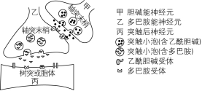
神经调节
20．[广东2022·15，4分]研究多巴胺的合成和释放机制，可为帕金森病(老年人多发性神经系统疾病)的防治提供实验依据，最近研究发现在小鼠体内多巴胺的释放可受乙酰胆碱调控，该调控方式通过神经元之间的突触联系来实现(如图)。据图分析，下列叙述错误的是( )
A．乙释放的多巴胺可使丙膜的电位发生改变
B．多巴胺可在甲与乙、乙与丙之间传递信息
C．从功能角度看，乙膜既是突触前膜也是突触后膜
D．乙膜上的乙酰胆碱受体异常可能影响多巴胺的释放

Slide 48
神经调节
【答案】B
【解析】本题考查神经调节中的突触结构。由图可知，甲为胆碱能神经元，乙为多巴胺能神经元，丙为突触后神经元，其膜上有多巴胺受体。甲可释放神经递质乙酰胆碱，作用于乙，乙释放多巴胺，多巴胺作用于丙。乙释放的多巴胺可与丙膜上的多巴胺受体结合，使丙膜的电位发生改变，A正确。神经递质只能由突触前膜释放，作用于突触后膜，多巴胺可在乙与丙之间传递信息，而在甲与乙之间传递信息的是乙酰胆碱，B错误。从功能角度看，乙膜为甲与乙之间的突触后膜，乙与丙之间的突触前膜，C正确。乙膜上有乙酰胆碱的受体，若该受体异常，会影响甲与乙之间的信息传递，进而可能影响到乙对多巴胺的释放，D正确。

Slide 49
谢谢！

